Slide 1


Universidad Laica Eloy Alfaro De Manabí Facultad De Ciencias Informáticas Carrera Tecnología De La Información
TESTEO UNITARIO
INTEGRANTES:
ANCHUNDIA DELGADO LENIN MOISES
MACIAS PICO JOSSELYN STEFANY
VILLAMAR PILOSO DAYANA LISSTEH
DOCENTE:
ING. JOHN CEVALLOS MACIAS
CURSO:
6 “B”

Slide 2


¿Qué ES TESTEO?
Es el proceso de testear o de probar que algo funciona como debería.

Slide 3

¿Qué ES TESTEO EN PROGRAMACION?
El testing en programación se refiere a la comprobación de que todo el código que se ha escrito funciona.
Se trata de comprobar que, ante todas las situaciones a las que se puede enfrentar vuestra app, la respuesta es la correcta en cada caso.

Slide 4
UNIT TESTING (TESTEO UNTARIO)
Que es el proceso de escribir código que compruebe el código original del proyecto

Slide 5
Para que sirven los UNIT TESTING
Los test unitarios sirven para asegurarnos de que un bloque de nuestro código, función o clase, funcionan correctamente y abarca la mayoría de los casos de uso que se puedan dar.

Slide 6
RAZONES POR LAS QUE SE UTILIZA:
Ahorro de tiempo
Detectar donde se encuentran los errores
Asegurar que la app funciona en cualquier movil

Slide 7
Tipos de pruebas
Pruebas de aceptación
Pruebas de sistemas
Pruebas de Integración
Pruebas de regresion
Usabilidad
Interfaz de Usuario
Rendimiento
Configuracion

Slide 8
¿QUÉ ES UN FRAMEWORK DE PRUEBAS UNITARIAS?
Un framework de pruebas unitarias es una herramienta que nos permite escribir pruebas sobre un bloque de código, ejecutándolo bajo un entorno de javascript sin necesidad de interferir en el IDE ni en la propia aplicación.

Slide 9
¿QUÉ FRAMEWORK DE PRUEBAS UNITARIAS DEBERÍA USAR?
Jest
Mocha
Jasmine

Slide 10
Jest
Es el framework de test de Facebook, con el que se hacen los test de React, pero también se puede usar con otros frameworks como Vue o Angular, incluso con VanillaJs.
Es muy rápido y muy fácil de aprender si empiezas con los test.
Nos permite hacer test por snapshot (test para asegurarnos de que nuestra interfaz de usuario no cambia).
Nos da la posibilidad de crear Spies para métodos y mocks de manera muy sencilla.

Slide 11
mocha
Es uno de los frameworks más usados desde hace bastantes años.
Se puede usar junto con otros frameworks de test, como Chai o Enzyme.
Dispone de una gran cantidad de documentación.
Es una herramienta muy flexible debido a la gran comunidad que lo respalda

Slide 12
Jasmine
Es el framework recomendado por Angular para los test unitarios.
Es fácil empezar con este framework, con una curva de aprendizaje suave.
Jest está basado en Jasmine.

Slide 13
EJEMPLO:

Slide 14
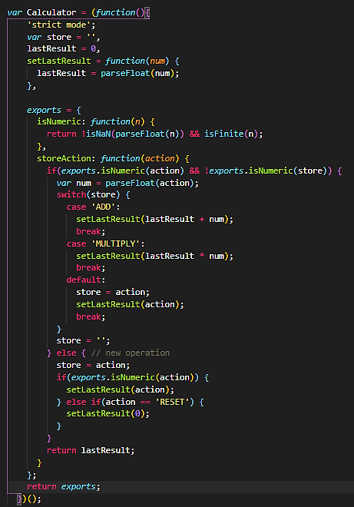
Calculator.js

Slide 15
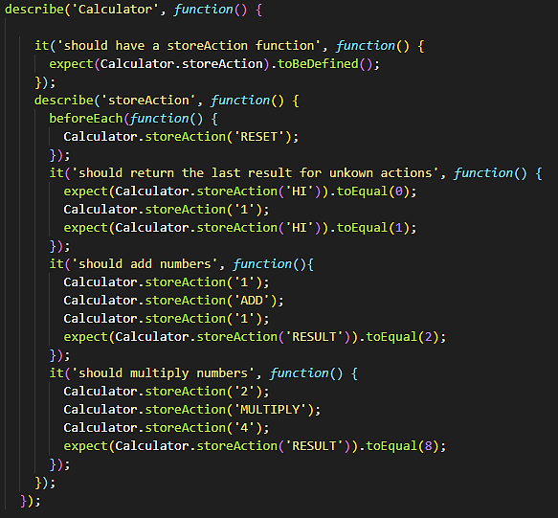
Calculator.spec.js

Slide 16
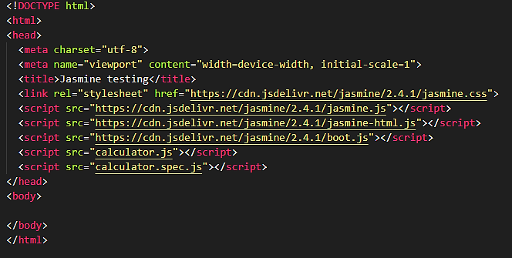
Calculator.html

Slide 17
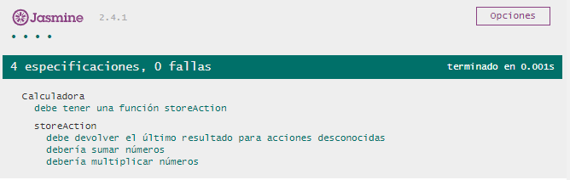
ejecutable

